Slide 1
Information Security Fundamentals and Practices 資訊安全概論與實務
潘天佑博士 主編
版權聲明：本教學投影片僅供教師授課講解使用，投影片內之圖片、文字及其相關內容，
未經著作權人許可，不得以任何形式或方法轉載使用。

Slide 2
資訊法律與事件處理
第一篇 第2章
網路的罪與罰
資訊的所有權
個人資料保護法與資訊安全
資訊安全事件的處理方法

Slide 3
資訊道德的偏差觀念
駭客是為了學習與增進他們的技術，所以他們的行為不該被視為非法或不道德。
「言論自由」保障大家有權利製造病毒。
資訊應當自由、公開的分享，所以分享別人的資訊或營業秘密應該合法也符合道德規範。
駭客行為並沒有真正的傷害到任何人。

Slide 4
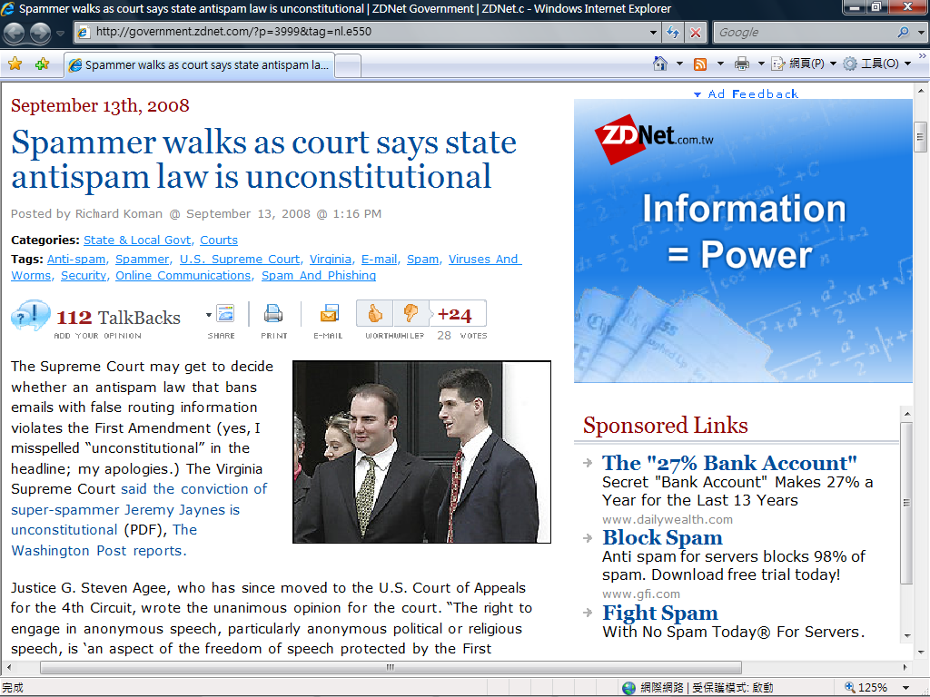

Slide 5
不道德的行為
負責督導網際網路技術發展的 Internet Architecture Board (IAB) 視以下之行為不道德：
故意在未經授權的情況下竊用網際網路資源。
干擾正常的網際網路使用。
故意的浪費資源，包括人力資源、運算資源、與頻寬資源等。
破壞電腦資訊的完整性。
侵犯別人的隱私權。
以不嚴謹的態度在網際網路上做實驗。

Slide 6
二十年前，駭客曾被視為「愛炫耀的聰明孩子」，無傷大雅。但隨著網路犯罪日趨嚴重，個人與團體的安全、隱私及財產都面臨重大威脅，因此社會與法律已清楚界定駭客為不道德並違法之行為。
本課程對駭客手法的探討乃基於瞭解敵人，以增強自身之資訊安全防禦能力。課程與實驗中所有相關之資訊安全攻防演練，都應限制在學校的資訊安全實驗室中進行，並依照指導的方式操作。

Slide 7
2.1 網路的罪與罰

Slide 8
2-1 網路的罪與罰 (I)
熊貓燒香病毒製造者被批准逮捕 【2007/3/17 新聞晨報】
轟動全國的「熊貓燒香」病毒製造者李俊涉嫌「破壞電腦資訊系統罪」，15日被湖北省仙桃市檢察院批准逮捕。據李俊的辯護律師介紹，他對自己的行為非常後悔，並表示將來願意做義工向社會贖罪。
木馬偷窺即時通 駭客抓劈腿 【2007/8/25 聯合報】
十多名社會新鮮人，竟花六千元向任職電子工程師的駭客求助，入侵女友或另一半的電腦，窺探她們在即時通訊與人對話的隱私，警方日前逮捕該名駭客移送偵辦，並將約談入侵女子電腦的男子到案函送法辦。
AOL 釣魚客面臨101年刑期 【譯自 2007/1/16 CNET News.com】
Jeffrey Brett Goodin 日前假冒 AOL 收款部門寄出電郵給他們的使用者，指引他們到一個偽裝的網站去更新帳戶資料，藉此得到這些客戶的信用卡號等重要資訊，再冒用信用卡購物。他被起訴多項罪名，包括：網路詐欺、未經授權冒用信用卡、濫用 AOL 商標等十項，被起訴刑期高達101年。

Slide 9
網路的罪與罰 (II)
美國垃圾郵件大王被捕 可能關65年【2007/6/1 聯合報】
美國檢方已在西雅圖市逮捕了「垃圾郵件大王」索洛威。美國當局說，網路使用者一定能夠明顯感覺垃圾郵件變少了。廿七歲的索洛威使用病毒軟體入侵並操控他人的電腦，散發數億封垃圾郵件。美國聯邦大陪審團一周前以盜用身分，洗錢，以及信件、網路、電子郵件詐欺等卅五項罪名將索洛威起訴。如果罪名成立，索洛威最高將面臨六十五年以上徒刑。
世界上最大駭客 被判入獄45年 【2007/4/23 新浪新聞】
繼上周敗訴後，英國駭客Gary McKinnon日前又提起了上訴，反對被引渡到美國。Gary McKinnon在2001年到2002年間共侵入了美國政府部門的97台電腦，直接或間接造成了高達70萬美元的損失，美國當局稱其為迄今為止世界上最大的軍用電腦入侵事件，包括美國武裝軍隊、海軍、國防部門甚至美國太空總署 (NASA) 的電腦系統都遭到非法入侵。如果他連續上訴都失敗，將被引渡到美國受審，可能在監獄裡長達45年。

Slide 10
電腦在犯案中的角色
電腦被當成犯罪的目標
以電腦做為犯罪工具
電腦意外的成為共犯
這是一般大家了解的電腦犯罪，例如經過網路或實體的路徑侵入電腦竊取機密資料，篡改紀錄如成績單或繳稅單，破壞電腦系統或癱瘓網路等。
以電腦提高犯案的效率與方便性。例如設立釣魚網站，以電腦來攻擊另一個人的電腦，或發送垃圾郵件等。
電腦不是罪刑中的主角，但電腦化促使犯罪行為發生，或發生的更快。例如國際洗錢，非法金融轉帳，或在網路聊天室裡騙人。有一個案例是歹徒篡改醫院電腦裡某病人的用藥劑量來進行謀殺。

Slide 11
電腦犯罪的種類
內部犯罪
大部分電腦犯罪的風險都來自內部，在風險評鑑中易被忽視。
網路詐騙
釣魚網站、其它詐騙郵件
商業間諜
經過駭客手法侵入競爭對手的網路，常能取得巨大的利益。
惡意程式
病毒、蠕蟲、木馬程式(特洛伊)
https://reurl.cc/9VryOO
駭客攻擊
違法色情
盯梢他人 (stalking)
以收集受害者個人資訊，或在網路聊天室騷擾的方式侵害隱私。
組織犯罪
建立各式詐欺網站進行財務詐欺等非法行為。
恐怖行動
企業勒索
身分收集 (identity theft)
以各種手法收集他人身分資料。
社交工程 (social engineering)
利用非科技性的的手法取得密碼等資訊。

Slide 12
2.2 資訊的所有權

Slide 13
2.2 資訊的所有權
資訊雖不一定有實體,但它的所有權仍受法律保障
智慧財產權 (Intellectual property right, IPR) 保護有實體或無實體的項目或資產 包括以下幾種
專利
Patent
商標
Trademark
著作權
Copyright
營業秘密
Trade secret
隱私權
Privacy

Slide 14
智慧財產權法
智慧財產權法的目的在保護有實體或無實體的項目或資產，避免在其發明或創造者無法得到報酬的情況下，遭到複製或使用。
智慧財產權可分為兩個大項：
工業資產 (industrial property)：專利發明、商標、工業設計與區域性資源 (如波爾多紅酒) 等。
著作權：文字或藝術創作，如小說、詩歌、戲曲、電影、繪畫、攝影、雕塑、建築設計等。

Slide 15
智慧財產的專利
專利權在保護新穎 (novel)、實用 (useful) 且非顯而易見的 (non-obvious) 發明。
專利的好處如下：
是智慧財產權的一種最強的型態。
所有人擁有一段時間 (通常為二十年) 的專利權，讓別人無法使用這項發明。
專利的發明會被公諸於世，常能激發其它的新發明。
有國家單位與世界組織 (World Intellectual Property Organization, WIPO) 處理專利的送件及申請。我國之專利、商標、著作權、與營業秘密都屬於經濟部智慧財產局之業務範圍。

Slide 16

智慧財產的商標
商標(trademark)在於標示產品，並與其他人的產品做區分。商標法可以保護企業為其產品所建立的口碑，並防止他人仿冒。
商標可以包括：文字、顏色、名稱、標誌、聲音、產品形狀，或是以上數者的合併。
【案例研究】經濟部智慧財產局昨天表示，本周將發函給中子創新公司，預計最快一個月後，「台客」一詞可恢復為公共財，不得再由特定公司取得商標權。中子創新公司過去兩年連續舉辦的「台客搖滾嘉年華」，向智財局申請並取得「台客」的商標權，卻引發文化團體的抗議，認為台客具有公共財性質，不應由特定廠商取得商標權，剝奪其他人的使用權利。【2007/09/11 聯合報】
可口可樂商標 (取自維基)

Slide 17
智慧財產的著作權
著作權(copyright)涵蓋的是一個想法的表達 (expression of an idea)，而不是想法本身；專利權則在保護想法本身。
著作權法保護創作資產，如著作、錄影音、電腦程式等。保護的範圍包括直接複製或是抄襲軟體的邏輯。
在大部分的國家裡，一旦創作資產完成或是實體化之後，著作權的保護便自動發生。
著作權較難像專利那麼精準描述，因此侵權舉證不易。但著作權有較長的保護期限。
1.如果著作人是一般人，著作財產權的保護期間一直存續到著作人死亡以後50年(美國為75年)。
2.如果著作人是法人，例如公司、財團法人或社團法人，則著作財產權的保護期間原則上是從著作完成到著作公開發表以後的50年。
3.假如著作在完成後50年內，沒有公開發表的話，保護期間則到著作完成以後的50年。

Slide 18
智慧財產的營業秘密
營業秘密是指私有的方法、技術、製程、配方、程式、設計或其他可用於生產、銷售或經營之資訊，它們是機密的並且對業務有重大影響。
營業秘密不應該是尋常可見的知識，而且它對公司應該有較高的經濟價值。一個很有代表性的商業秘密就是可口可樂的配方。
組織應該有具體的方法保護營業秘密。
許多企業間諜案件，包括使用駭客手法者，都以營業秘密做為標的。
營業秘密不需申請，也沒有期限。

Slide 19
隱私權
隱私權(Privacy)的保護分為個人與組織兩個層面：
個人隱私權首重個人身分資料 (如身分證字號) 與私密資料 (如病歷資料) 的保護。
組織需要客戶的資訊來達到業務上的目的，但當收集、分享、儲存、或處理客戶個人資料時，應當注意隱私權的相關規定與客戶的感受。
為維護個人隱私，應使用：
防毒軟體並更新病毒碼
在可能的狀況下盡量設定加解密功能
隨時注意產品廠商提供的補丁(patch)
個人文件銷毀時應使用碎紙機

Slide 20
案例討論
百度網站又一次因為涉嫌侵犯知識產權成為被告。原告在訴狀中提出，被告經營的百度網站，向網際網路用戶直接提供音樂作品的MP3搜索，用戶只要輸入歌曲名稱，百度就能抓取該音頻文件，並且通過一種名為｢深層連結」的功能，幫助用戶繞過音樂作品發佈者的收費平臺，線上播放或免費下載，致使音樂著作權人蒙受損失。【2007/7/19 北京日報】
【討論】在網路上提供違法 (如侵犯著作權) 內容的網址連結算不算違法？

Slide 21
BRAKE

Slide 22
2.3 個人資料保護法與資訊安全

Slide 23
2.3 個人資料保護法與資訊安全
中華民國「個人資料保護法」（簡稱「個資法」）經2010年5月修正後，於2012年10月開始施行。
個人資料」的英文名稱為personally identifiable information，簡稱PII；是指能藉以識別該個人的資料。
個資法的目的在「規範個人資料之蒐集、處理及利用，以避免人格權受侵害，並促進個人資料之合理利用。」
【案例討論】許多國內外的公民營機構因洩漏個人資料而遭受巨大的金錢及名譽損失。
例如駭客在2011年7月入侵韓國SK Communications公司，竊走三千五百萬筆個人資料，高達該國總人口的七成，可見影響之大。而Epsilon公司，這家全世界最大的行銷電子郵件服務供應商之一，也在2011年4月因駭客攻擊造成數百萬個人電子郵件地址外洩。

Slide 24
2.4 資訊安全事件的處理方法

Slide 25
2.4 資訊安全事件的處理步驟
分類 (triage)
調查 (investigation)
隔離 (containment)
分析 (analysis) 與追蹤 (tracking)
復原與記錄
分類
調查
隔離
分析追蹤
事件反應處理步驟

Slide 26
問題分類
偵側到問題 (detection)：要決定這個事件是不是真的是個事件，若事件被判定為真實，就會啟動下一個流程來對這個事件做辨識或分類。
將問題分類 (classification)：分類的方式可以是階層式的，例如依照事件的潛在風險，嚴重性，急迫性來歸類。
通報問題 (notification)：這是讓一個事件升級的程序。我們要依據事件的分類通報上級主管、公司最高層、其他部門、或是企業夥伴。有些重大事件需要立即通報治安單位。
在事件分類的步驟裡，設定優先順序 (prioritization) 是重要的，事件經常交錯發生，事先設定優先順序可以提升危機處理的效率。

Slide 27
問題調查
問題調查這個步驟應該達到以下的目標：
降低事件造成的衝擊
確認事件的來龍去脈
讓受衝擊的系統在最短時間內恢復運作
防止事件死灰復燃
調查階段應倚重電腦鑑識 (computer forensics) 的技術。
分類
調查
隔離
分析追蹤
事件反應處理步驟

Slide 28
調查時的考慮
在進行事件調查時，我們應該考慮以下事項：
開始調查工作時，應該確保行為符合公司或組織的政策。例如，調查過程是否會侵犯員工的隱私權？是否容許暫時關閉網站等？
要確保調查行動符合相關的法律與社會規範。
調查過程中要注意維護證據的完整性。一但證據遭到破壞，將失去未來在民事或刑事法庭中做證的價值，或是對內部員工不良操守的舉證能力。

Slide 29
電腦鑑識
電腦鑑識 (computer forensics) 的標準是要取得法院能接受的證據(admissible evidence) ，它是一門結合資訊科學與法律的專業。
收集證據最有效的方法是將硬碟資料拷貝做為證物，但應使用 bit stream image capture 取得磁碟上每一個位元資料。一般複製功能無法複製中斷的鏈結或已刪除的檔案。
若系統仍在運作，直接拷貝硬碟較困難，可以使用 Helix 之類的工具(參考 www.e-fense.com/helix) 來收集執行中的證據。
使用科學方法判定證據的特性，並設法將事件重組。
鑑識的發現需要向上級報告，但法官或公司老闆大多不懂技術，資訊安全專業人員應該設法多用類比和例子來溝通。

Slide 30
數位證據的真實性
法庭通常要求直接證據 (包括人證或物證)；二手證據或風聞 (hearsay) 往往不被接受。這讓數位證據備受考驗，因為電腦化的紀錄很容易被捏造、篡改或刪除。
數位證據的法律效果可以靠以下方法來強化：
有合格的證人說明證據的真實性
證據是在營業程序中產生，而不是為了作證而產生
證據是在該事件發生當時產生的
詳細記錄取得和保存證據的過程

Slide 31
數位證據的兩個觀念
處理數位證據需要具備以下兩個核心觀念：
監管鍊 (chain of custody)：監管鍊是指從證據被取得後，就全程紀錄每一個與該證據相關的活動，以確保該證據是值得信任的。
紀錄中至少應包括資料收集的人、時、地；證據的保管人及證據交接的人、時、與原因，以及對證據的保護手段等。
正確與完整：以下手法有助於維持證據的正確與完整。
拷貝硬碟資料當證據時，拷貝兩份：一份存檔，一份供調查使用。
以雜湊函數 (hashing function) 來確保資料的完整性。雜湊函數的原理及應用將在第7章說明。

Slide 32
問題隔離
適當的隔離措施可以降低事件所造成的潛在衝擊。
以下因素決定隔離策略：
攻擊的種類 (例如是來自內部還是外部)
哪些是受影響的資產？路由器、檔案、還是網路？
受影響的資料或系統對組織的重要性
分類
調查
隔離
分析追蹤
事件反應處理步驟

Slide 33
隔離策略
隔離策略有許多種，應視環境與攻擊手法採取最佳策略。
最簡單而有效的方法是切斷受感染系統與網路間的連結，以避免感染其它系統。但這個做法可能造成整個或是部分的網路及重要的系統無法運作，對組織造成重大營業損失。
折衷方式是虛擬地隔離受感染的系統，例如使用防火牆或過濾路由器，並設定適當的隔離條件。
有時調查人員為了繼續分析事件的根本原因，而不希望攻擊行為立即停止，這時可安裝蜜罐 (honeypot)。例如在網路上故意設置安全較脆弱的伺服器，這個伺服器沒有企業的重要程式與資料，就算被入侵，也能將損害抑制至最小。駭客攻擊蜜罐的過程會被記錄與分析，藉以瞭解入侵者的行動模式與入侵技術。

Slide 34
問題分析與追蹤
隔離完成後，事件反應的下一步驟就是去分析問題的根本原因，並尋找事件的源頭與攻擊的進入點。
期望在「分析與追蹤」這個步驟所達到的目標如下：
取得足夠的訊息來制止目前這個事件
避免未來類似的事件再度發生
找出誰該為這個事件負責 (包括內部或外部)
分類
調查
隔離
分析追蹤
事件反應處理步驟

Slide 35
事件的追蹤
追蹤程序的最大障礙就是紀錄 (log) 的動態變化性。
電腦的紀錄檔案經常不會保存太久，有些公司的紀錄只保存七十二個小時。
然而從事件發生，到事件被偵測到，再到事件被報告出來可能會用許多時間，到時能看到的紀錄又更少了。
與其它相關單位維持良好關係，有助於事件追蹤的範圍。這些單位包括網路服務商 (Internet service provider, ISP)、組織內的其它部門、執法機關等。

Slide 36
事件後的復原
事件之後需要進行復原；
在較佳的狀況下，只需要復原受感染的系統。
在最糟的狀況下，需要復原整個組織的營運。在後面章節我們會談到「業務持續計畫 (business continuity plan, BCP)」。
但不能草率地進行復原。
許多證據會在復原的過程中遭到破壞，而影響鑑識結果的可信度。
應該提防第一波攻擊之後可能跟隨著更大的攻擊。有些精明的駭客利用第一波攻擊來瞭解受害者的反應速度與流程，再以第二波攻擊來達到目的。

Slide 37
復原與修補
只將系統回復到受攻擊前的安全強度是不夠的，下次類似的攻擊又會造成相同的損失。
系統需要被重新測試，並強化安全防護；起碼要能承受與前次相同的攻擊。
資訊安全專業人士要有能力模擬真實世界裡的攻擊，以確定復原的系統具備足夠承受力。
一旦某個系統被駭客攻破，這個消息會很快地在特定團體中傳開，後續類似的攻擊很可能發生。
組織的政策應該禁止與資訊安全任務無關的人員持有駭客工具，或進行相關的試驗。

